Slide 1

Интернет маркетинг Медийная реклама
Лекция № 4
Аристомбаева Меруерт Тұрлұбекқызы
Лектор кафедры КОиХИ, Магистр ИС

Slide 2
Определение
Медийная реклама – вид рекламы, содержащий графику, целью которого является привлечение внимания пользователя.

Slide 3
Какие задачи можно решить с помощью медийной рекламы?
Brand awareness (узнаваемость)
Информирование
Лоялность
Продажи
Создание/стимулирование спроса

Slide 4
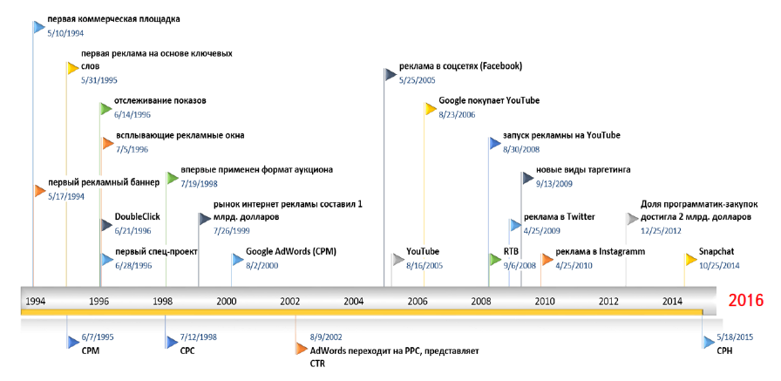
Эволюция интернет-рекламы

Slide 5
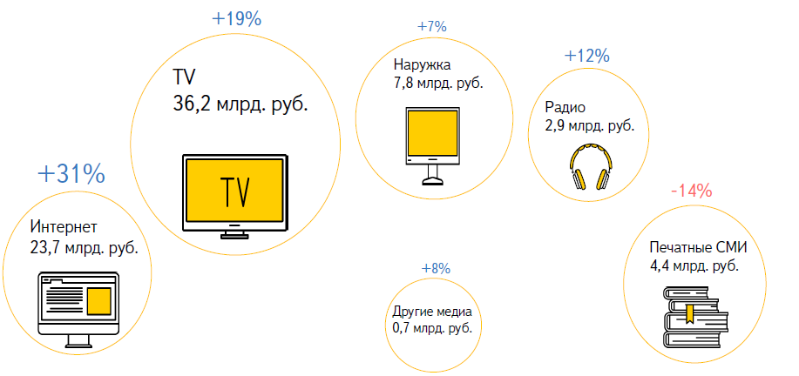
Объем рекламы по каналам (2016)

Slide 6
Форматы медийной рекламы
Баннерная реклама
Видео-реклама
Аудио-реклама

Slide 7
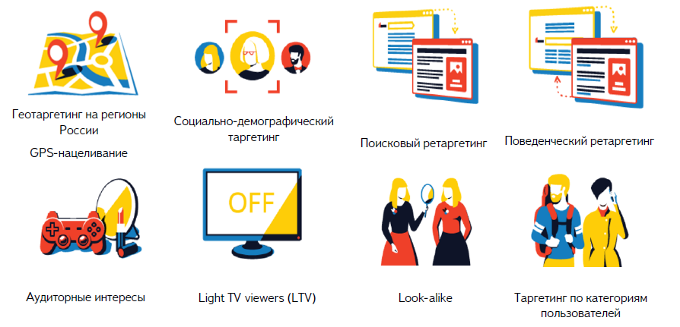
Спектр таргетинга

Slide 8
Таргеты: социально-демографический
Пол
Возраст
Доход

Slide 9
Таргеты: поисковой ретаргетинг
Реклама будет показываться тем пользователям, которые задавали в поиске Яндекса запросы определенных тематик в течение последних 72 часов.

Slide 10
Таргеты: аудиторные интересы
Баннер будет показываться пользователям, которые посещают сайты выбранной рекламодателем тематики.

Slide 11
Таргеты: Light TV viewers (LTV)
Таргетинг на пользователей, которые мало или совсем не смотрят телевизор.

Slide 12
Таргеты: поведенческий ретаргетинг
Баннер показывается пользователям, которые посетили определенные сервисы Яндекса: Маркет, Новости, Недвижимость и auto.ru.
Баннер показывается пользователям, которые уже были на сайте рекламодателя.

Slide 13
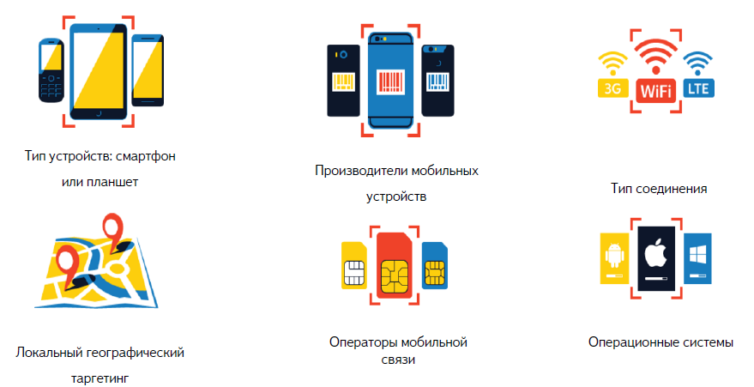
Таргетинги для мобильных устройств

Slide 14
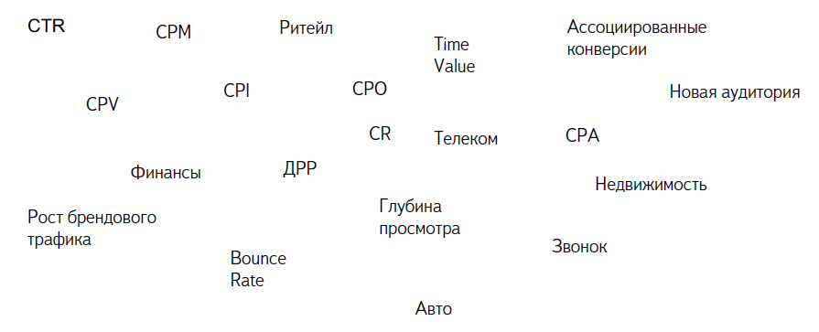
KPI и оценка эффективности медийной рекламы

Slide 15
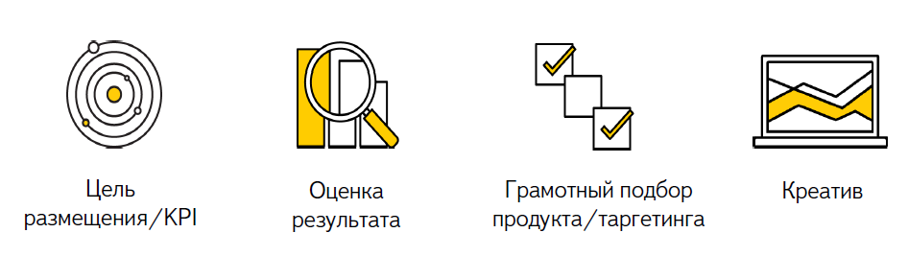
Составляющие успешной компании

Slide 16
Итоги
Медийная реклама позволяет решать не только охватные задачи, но и помогает повышать прямые продажи
По прогнозам экспертов в ближайшие несколько лет объемы медийной рекламы начнут расти
Очень важно правильно выбрать показатели для оценки эффективности медийной рекламы в зависимости от целей рекламодателя

Slide 17
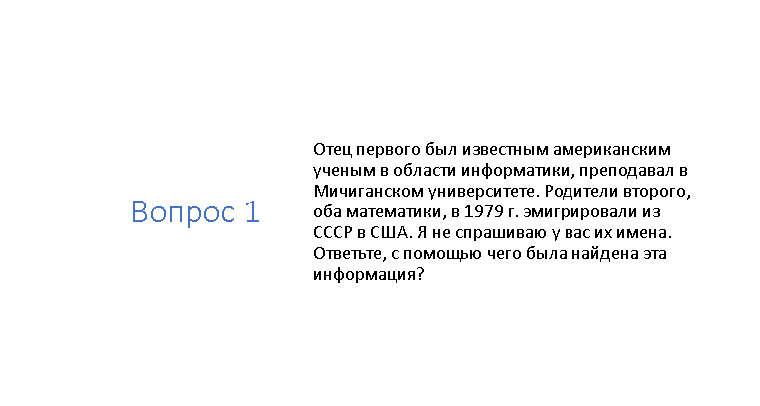
Игра

Slide 18
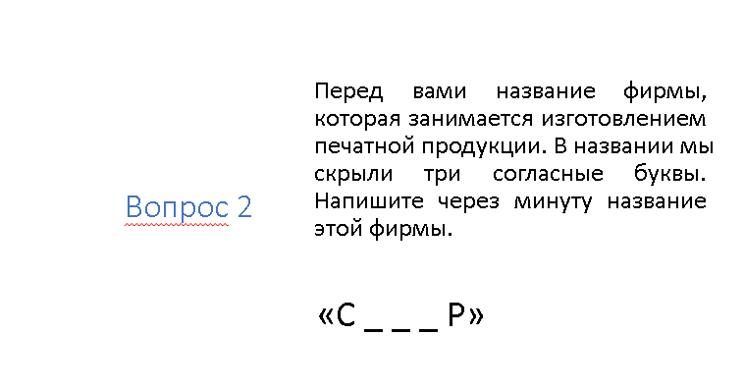
Игра

Slide 19
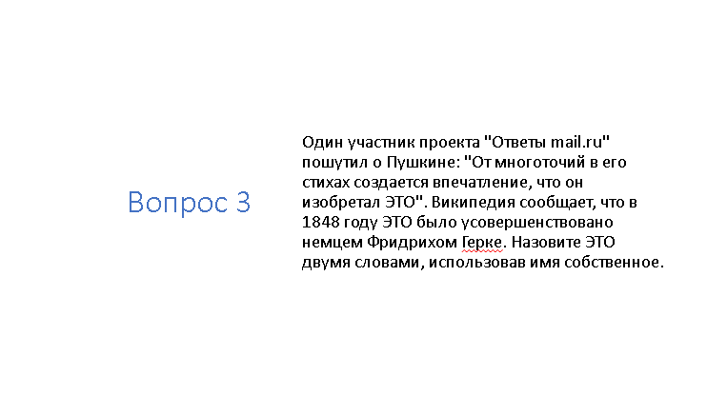
Игра

Slide 20
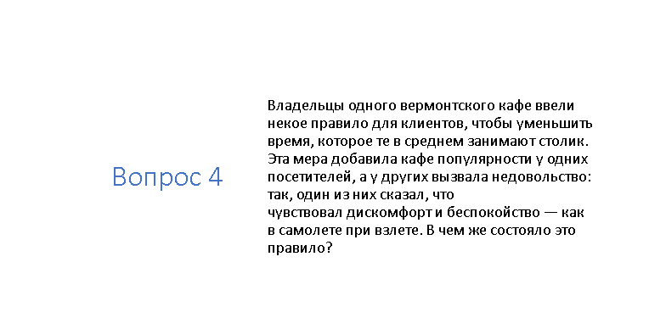
Игра

Slide 21
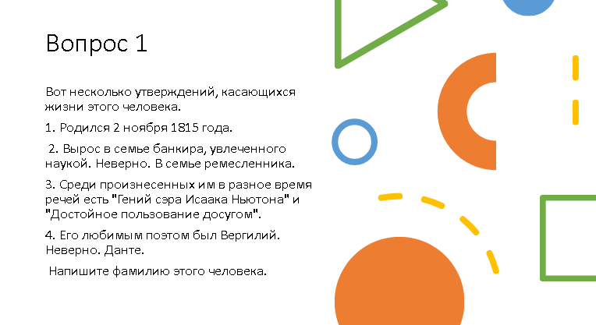
Игра

Slide 22
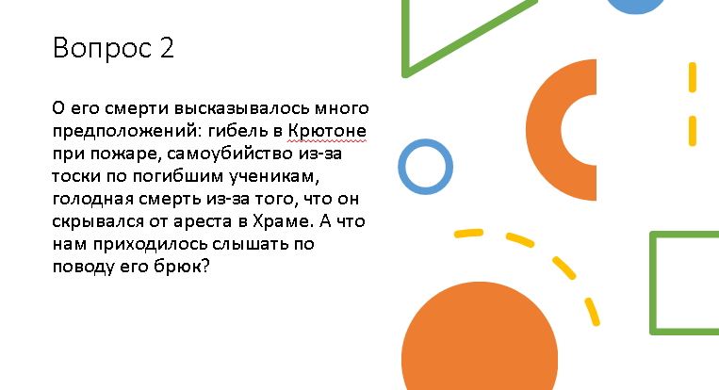
Игра

Slide 23
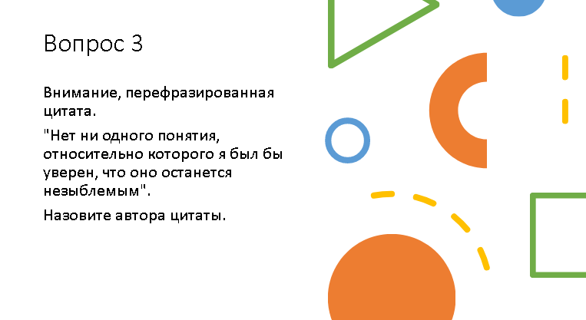
Игра

Slide 24
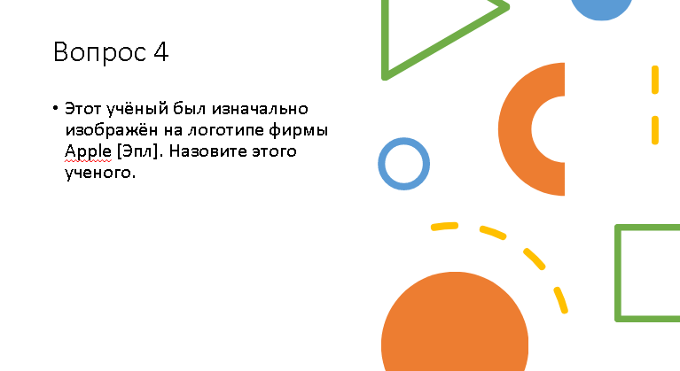
Игра

